Slide 1
DotNet.Maui para Android
Marco Antonio Blanco
MVP: Developer Technologies
Programador de aplicaciones móviles desde 2014
Mobile Team Lead
AGRADECIMIENTOS

Slide 2
¿Para qué lo usamos?
No usar Dart, ni Flutter
Desarrollo multiplataforma
Base de código unificada
Evitar Java
Evitar Dart con muchas ganas.

Slide 3
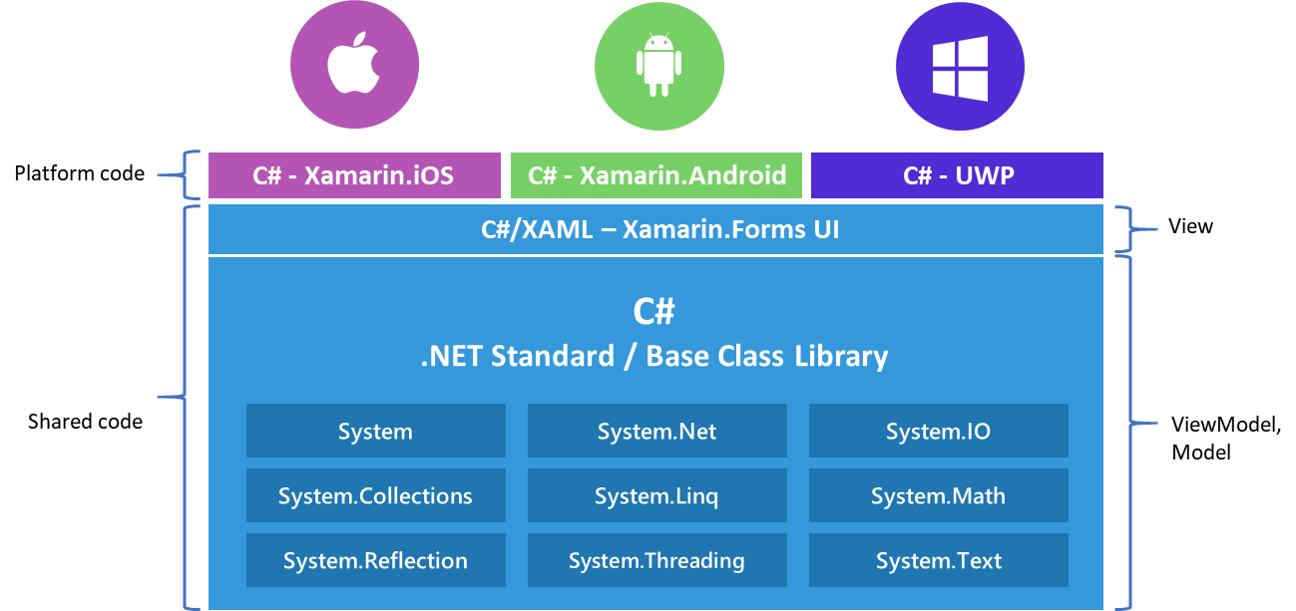
Historia

Slide 4
¿Qué es?
Framework multiplataforma nativo
XAML
C#
Código abierto
Notes:
18.15

Slide 5

¿Qué no es?
Cambia-formas, semidios del viento y el mar, héroe de los hombres y las mujeres.
Un lenguaje
Un compilador
Una capa superpuesta
DotNet.Android o DotNet.iOS

Slide 6




Plataformas
Notes:
18.20

Slide 7
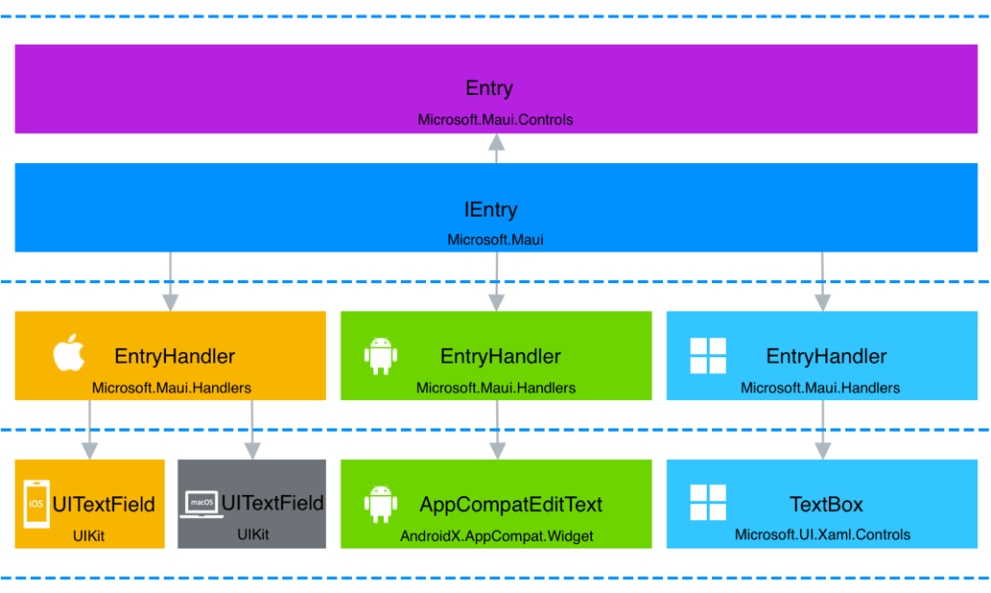
¿Cómo funciona?

Slide 8



Controles nativos
UIActivityIndicator
ProgressBar
UISlider
SeekBar
ActivityIndicator
Slider

Slide 9
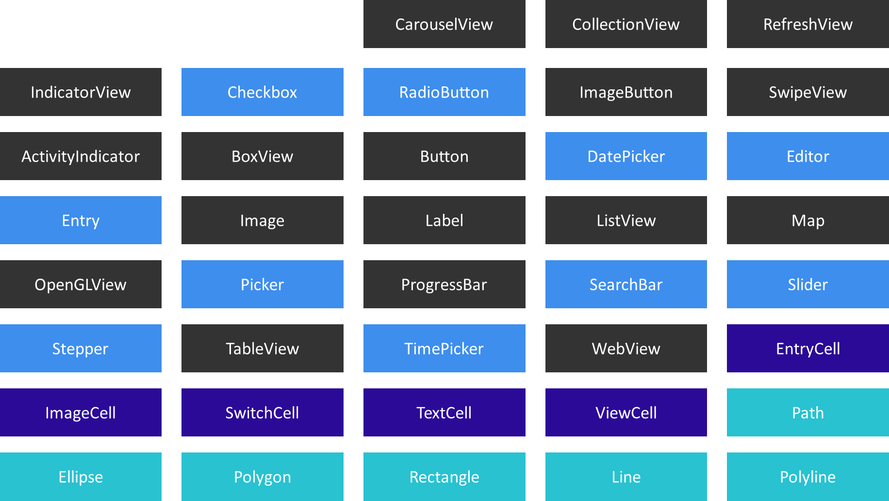
Controles
Notes:
Black – Mostrar información
Light blue – User inputs
Dark blue – Controles compuestos
Turquoise – Shapes, draws and forms

Slide 10
Un lenguaje – Un proyecto
C#
C#
C#
C#
Shared Code
UI, Resources, Platform Features, & Business Logic

Slide 11
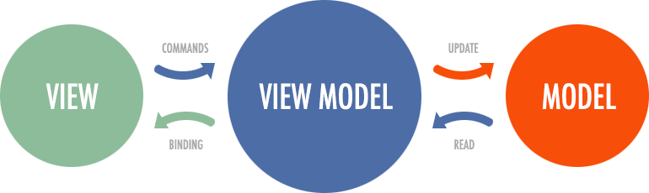
MVVM
Notes:
18.30

Slide 12
Acceso a la API Nativa de la plataforma
GPS
Mapas
Actividad
Brújula
Giroscopio
Text to speech
Email
Batería
Información del dispositivo
Y un largo etc.

Slide 13
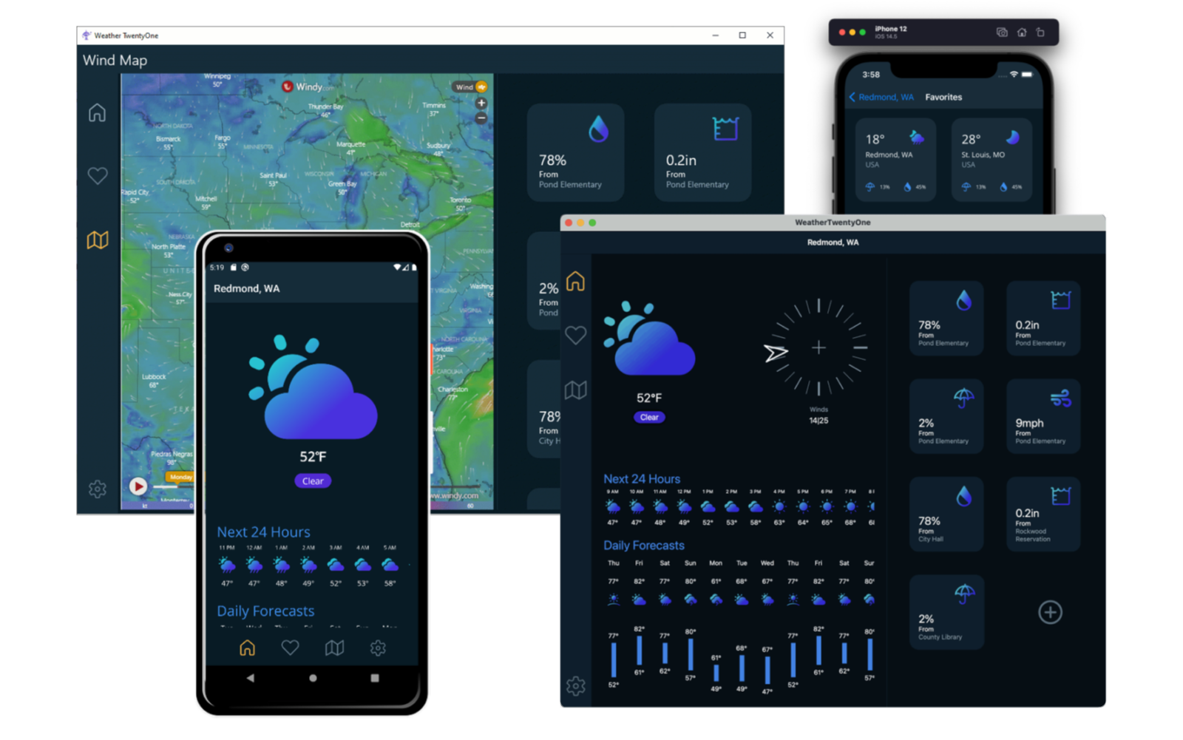
Open source
https://github.com/dotnet/maui

Slide 14
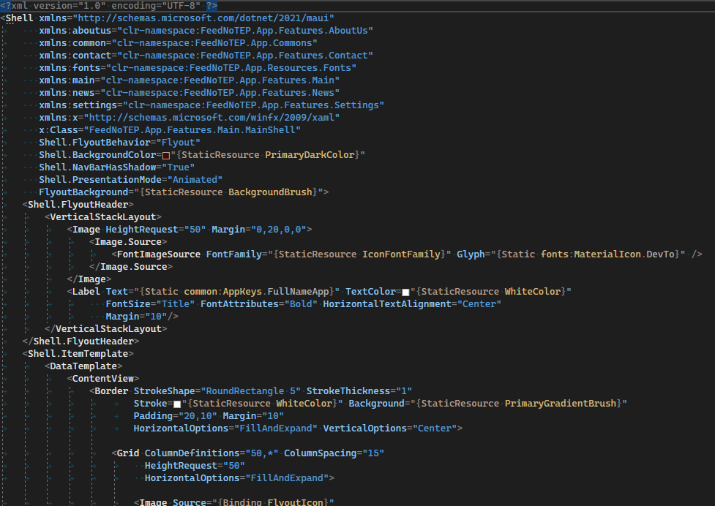
XAML

Slide 15
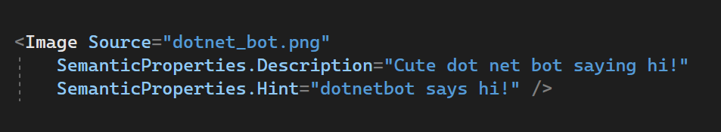
Accesibilidad
SemanticProperties.Description=“Slide de accesibilidad”
SemanticProperties.Hint=“Accesibilidad”
SemanticProperties.HeadingLevel=“Level1”

Slide 16
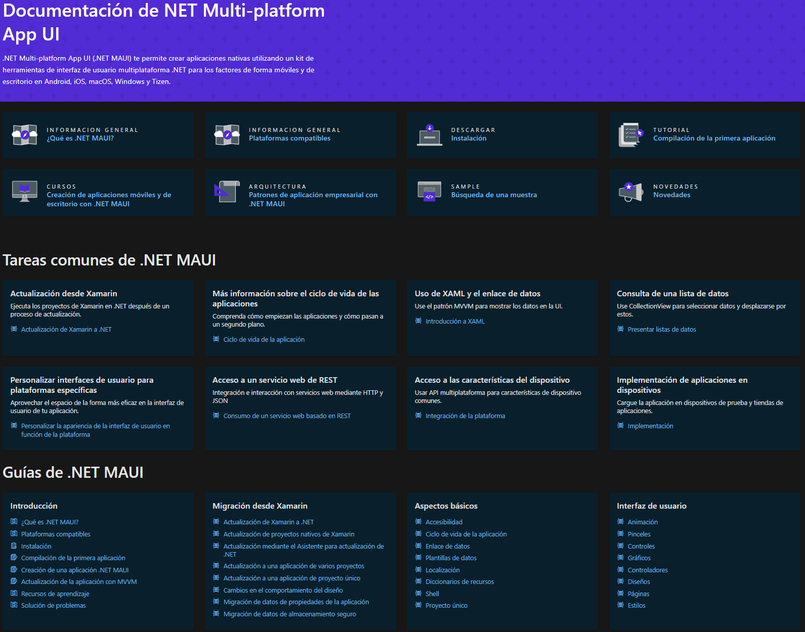
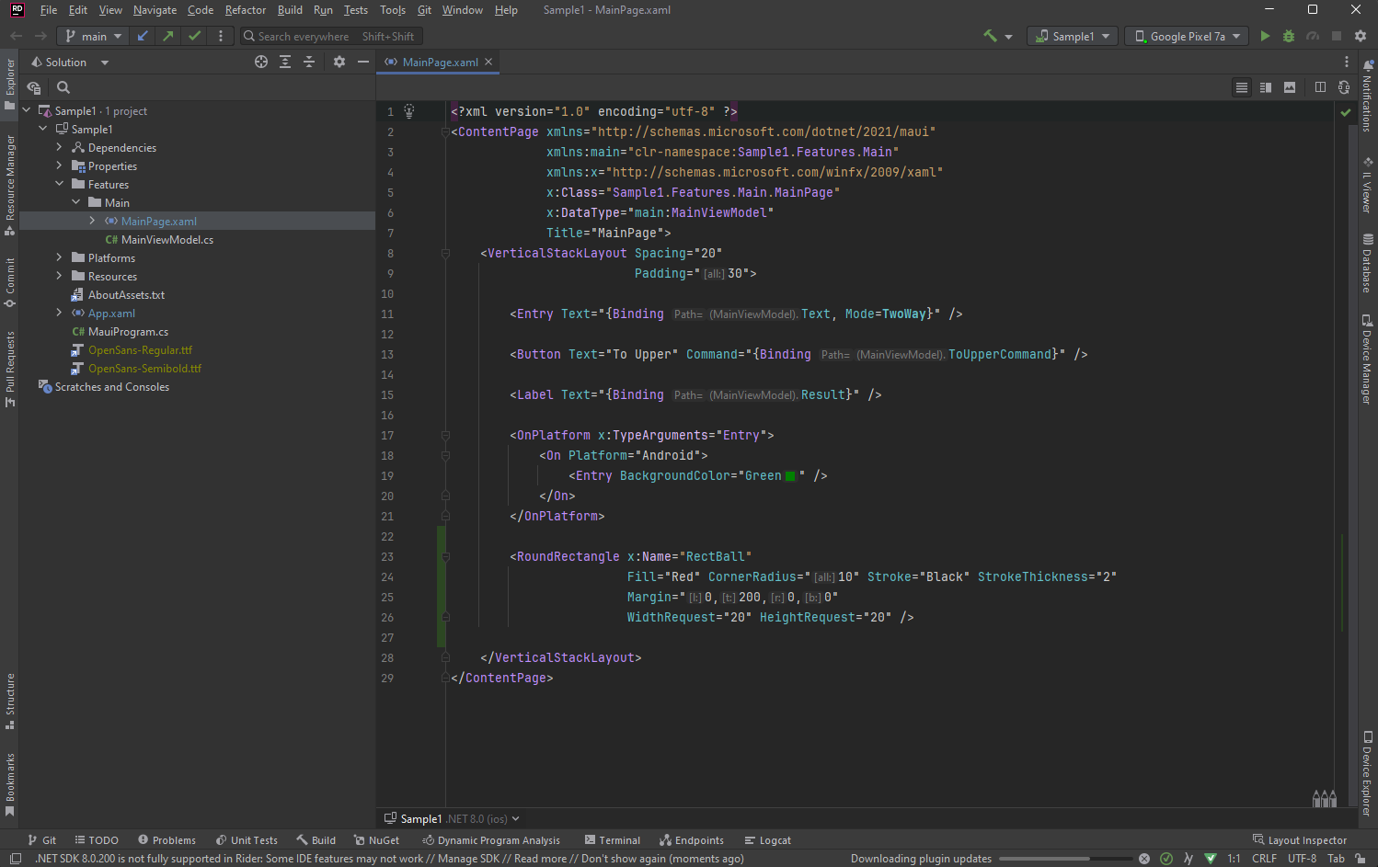
Otras ventajas
Documentación
Visual Studio 2022 / VSCode
JetBrains Rider
Gran comunidad:
Plugins, soporte, controles, etc.
No usar Dart

Slide 17
¿Preguntas?
Canal de Telegram en español: https://t.me/DotNetMauiES
Github: https://github.com/dotnet/maui
Community Toolkit: https://github.com/CommunityToolkit/Maui
Syncfusion Essentials: https://github.com/syncfusion/essential-ui-kit-for-.net-maui
Notes:
18.40

Slide 18
¡Muchas gracias!
✉️ marcoablanco@outlook.com
Mastodon
@marcoablanco@xarxa.cloud
Diapositivas y demo
https://github.com/marcoablanco/Events
Canal de Telegram
https://t.me/DotNetMauiES

